Slide 1
Aquops
3507
MICRO : BIT

Slide 2
Personnage
Nom des personnes qui présentent :
Marc-André Mercier

Slide 3
Descriptif
L’apprentissage de la programmation est souvent un élément de motivation et d’engagement chez les élèves. En science et technologie, la collecte de données nous permet de mieux analyser un phénomène observé. L’utilisation de Micro:bit prend tout son sens dans des projets de conception technologique et d’analyse scientifique. Venez apprendre à programmer ce robot lors de notre atelier appareil en mains. Nous vous présenterons divers projets qui ont été développés ou qui sont en cours de développement. Pour les débutants vous aurez la chance de débuter votre appropriation de Micro:bit. Pour ceux qui n’en sont pas à leur premiers pas avec cet outil, vous pourrez tester des fonctions plus avancées ou développer des idées de projets avec nous. Si vous avez des Micro:bit (ou encore des ensembles de pièces), apportez les. Nous en aurons également quelques-uns avec nous que vous pourrez utiliser.

Slide 4
Lien
https://recitmst.qc.ca

Slide 5
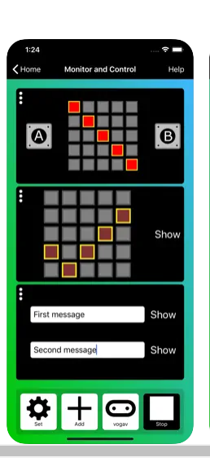
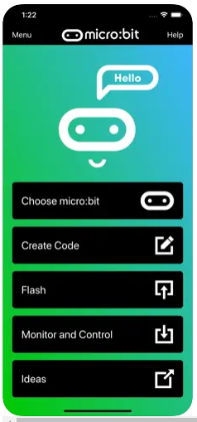
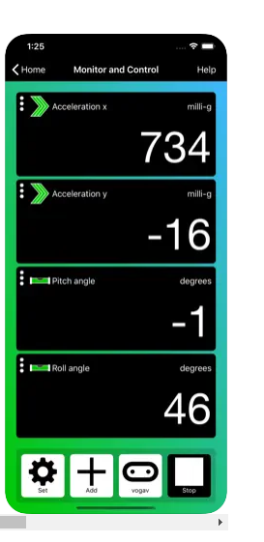
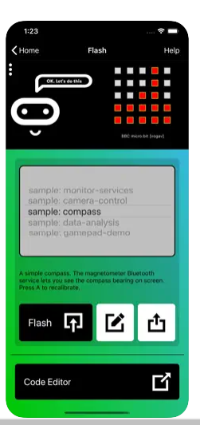
Photo

Slide 6
Appréciaction
Ce site est utile pour montrer des petites images en 5x5
Envoyer des petits messages
Faire mini-jeu
Facile a utiliser

